Slide 1
석판 자르기
문제 설명이 너무 부족한 거 같아요….
석판 끝은 자를 수 없습니다. 석판을 자르면 무조건 경계를 기준으로 두 덩이가 나와야 합니다.
석판에는 무조건 보석이 1개 있어야 합니다. 더도 말고 덜도 말고 딱 1개. 0개 안돼요. 2개 이상 안돼요.
석판에는 남은 불순물 있으면 안됩니다. 위 조건을 만족했다 하더라도…
자르려는 라인에 보석 있으면 자를 수 없습니다.
불순물이 0개인 라인은 자를 수 없습니다.
자르려는 라인에 불순물이 여러 개 있을 때, 그건 하나의 케이스로 칩니다. 한 마디로 자를 수 있는 라인의 경우의 수를 세면 됩니다.

Slide 2
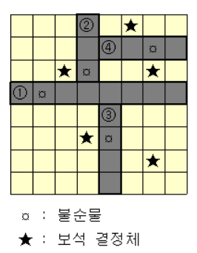
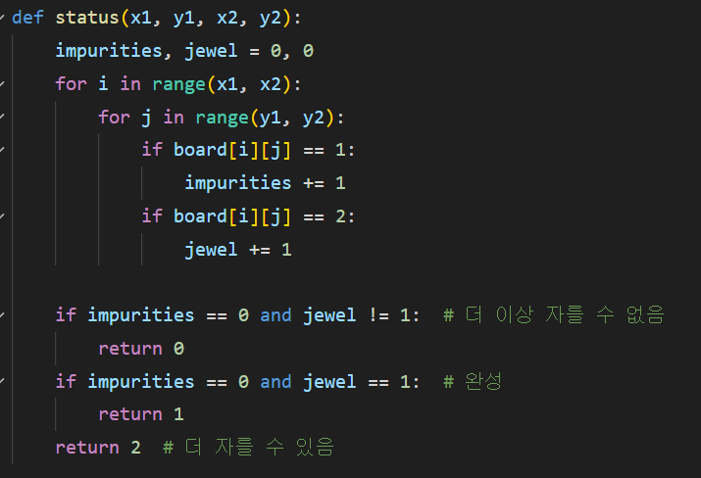
석판 자르기

Slide 3
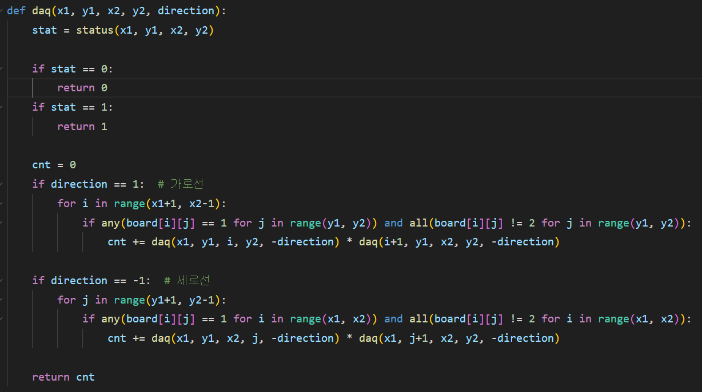
석판 자르기
해당 줄에 불순물이 하나라도 있어야 함
보석이 하나도 없어야 함

Slide 4

석판 자르기

